Slide 1
ПГТУ · Йошкар-Ола · 2026
Голосовой
ИИ-ассистент
Архитектура нового поколения
Авторы: Ерошенко Т. А., Репин Я. А., Селиваева А. Д. (гр. ПС-21)
Руководители: Баев А. А., Ипатов Ю. А.
Notes:
Здравствуйте, уважаемые коллеги. Представляем проект голосового ИИ-ассистента нового поколения: архитектуру, принципы гибридной обработки и выбор стека технологий.

Slide 2






КОНЦЕПЦИЯ
Голос → текст → ответ → голос
LLM
Ассистент, который слышит и отвечает речью.
Смысл и ответ
ASR
Речь → текст
TTS
Текст → речь
Ключевой контур · цикл диалога
Notes:
Базовый контур объединяет три фундаментальных звена: модуль ASR переводит живой голос в текст, языковая модель формирует осмысленный ответ с учетом контекста, а модуль TTS озвучивает результат пользователю.

Slide 3
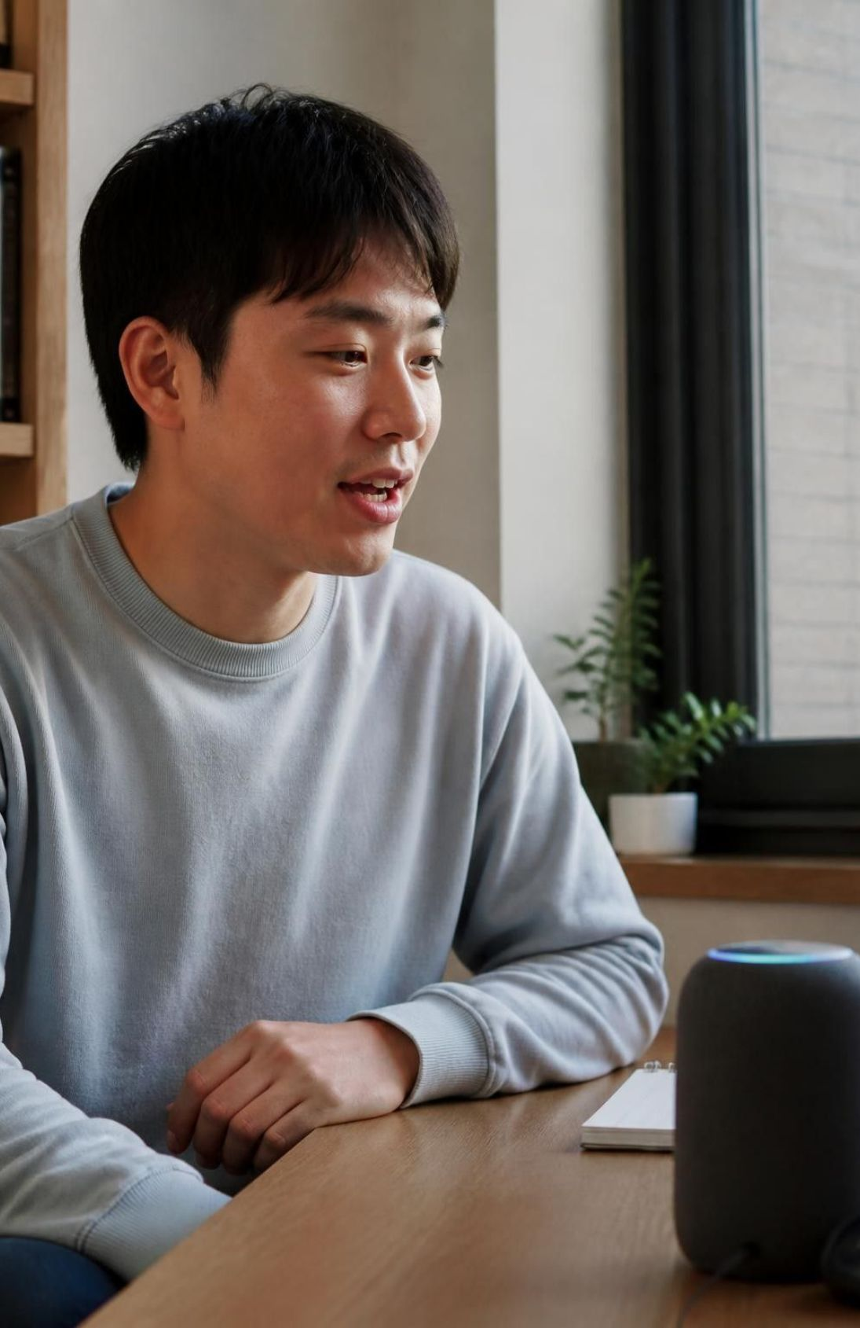



МОТИВАЦИЯ
Зачем нужен голосовой интерфейс
От кнопок к естественному общению.
Без клавиатуры и мыши
Руки свободны: за рулём, на ходу, дома.
Свободная речь
Понимает формулировки, а не команды.
Учёт контекста
Помнит историю диалога.
Свободная речь в реальном окружении
Notes:
Традиционные интерфейсы требуют внимания и рук. Голосовой канал дает свободу действий, исключает заучивание команд и ведет диалог как живой собеседник.

Slide 4
АРХИТЕКТУРНЫЙ КОНВЕЙЕР
Три ключевых понятия и конвейер обработки
От захвата звука до синтеза ответа.
01
02
03
04
ЭТАП 01
ЭТАП 02 · ASR
ЭТАП 03 · LLM
ЭТАП 04 · TTS
Запись аудио
Аудио → Текст
Смысл → Ответ
Текст → Аудио
Поток с микрофона, чанки звука.
Акустическая модель: фонемы → текст.
Извлечение интента и генерация реплики.
Синтез естественного голоса.
Notes:
Архитектура построена в виде линейного конвейера. Звук захватывается клиентом, отправляется в модуль распознавания ASR, передается в языковую модель для логики и завершается голосовым синтезом TTS.

Slide 5
СТЕК РЕШЕНИЙ
Какие технологии выбрали: локально vs облако
Сравнение стека по уровням.
Уровень | Локальное исполнение (Edge / On-Premise) | Облачный сервис (Cloud API)
Запись звука | MediaRecorder API, AudioWorklet (WAV / Opus) | Чанки аудио по WebSocket
ASR (распознавание) | Whisper (OpenAI / faster-whisper локально) | Yandex SpeechKit ASR (высокая скорость)
LLM (логика) | Легкие локальные модели (llama.cpp / Ollama) | GigaChat API или YandexGPT
TTS (синтез) | Silero TTS (без интернета) | Yandex SpeechKit TTS (высокое качество)
Выбор зависит от задержки, приватности и доступности.
Notes:
Мы сравнили стек на каждом уровне. Для локального запуска берем Whisper и Silero, обеспечивая независимость от сети. Для комплексных задач подключаем облачные сервисы Yandex и Сбера.

Slide 6
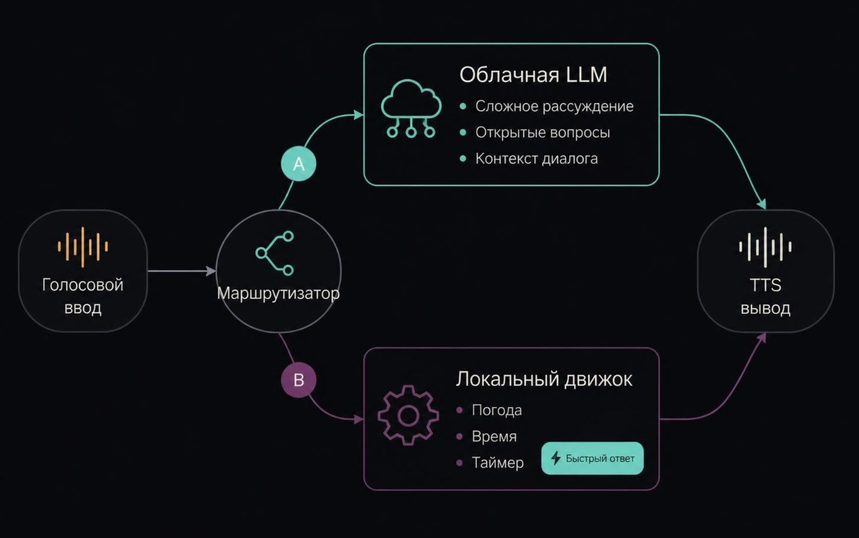
ОПТИМИЗАЦИЯ
Гибрид: простое локально, сложное в облаке
Погода, время, таймер — локально. Сложные вопросы — облачная LLM.
Мгновенный отклик: без сетевой задержки.
Экономия токенов: облако только при необходимости.
Приватность: данные не уходят в сеть.
Развилка запроса по классификатору интентов
Notes:
Гибридная схема — ядро проекта. Простые интенты вроде погоды и будильника обрабатываются на устройстве, экономя токены и время. Сложные вопросы маршрутизируются в облачные LLM.

Slide 7







СФЕРЫ ПРИМЕНЕНИЯ
Где применяется голосовой ИИ
Один движок для B2C и B2B.
Умный дом
Приложения
Доступность
Колл-центры
Свет, климат
Мобильные и веб-приложения
Люди с ОВЗ и пожилые
Первая линия поддержки
Образование
Автомобили
Медицина и промышленность
Тьюторы и языковая практика
Навигация без отвлечения от дороги
Голосовые карты и осмотры
Notes:
Спектр применения широк: от умных домов и навигации в автомобилях до автоматизации колл-центров и голосового протоколирования в медицине, где руки специалиста заняты.

Slide 8







ИНЖЕНЕРНЫЕ ВЫЗОВЫ
ЦЕЛЕВЫЕ МЕТРИКИ
Семь ограничений
Метрики качества
Шум
<15%
<3 с
Акценты
Задержка
WER
на чистой речи
Задержка
Приватность
Стоимость и интернет
Точность ответов
MOS (от 1 до 5)
Удовлетворённость
Ошибки LLM
Ограниченный контекст
Notes:
Создание ассистента сопряжено с семью ключевыми вызовами — от шума микрофона до задержек. Для контроля мы ориентируемся на целевые метрики: WER ниже 15% и время ответа менее 3 секунд.
Акустический шум: уличный фон, эхо помещений и посторонние разговоры. Акценты и диалекты: вариативность дикции, дефекты речи и возрастные особенности. Задержка ответа: суммарный лаг ASR + LLM + TTS, разрывающий естественный диалог. Приватность и безопасность: передача голоса на сторонние серверы и утечка личной информации. Стоимость и зависимость от сети: тарификация токенов в API и деградация при плохом интернете. Галлюцинации LLM: уверенно сформулированные фактические ошибки в ответе. Ограниченный контекст: потеря деталей беседы при длинных диалоговых сессиях.
WER (Word Error Rate) на чистой речи в тестах. Общая задержка (E2E) от конца фразы до первого звука. Точность ответов: соответствие интенту. MOS (Mean Opinion Score): > 4.0 из 5. CSAT: удовлетворённость сценарием.

Slide 9
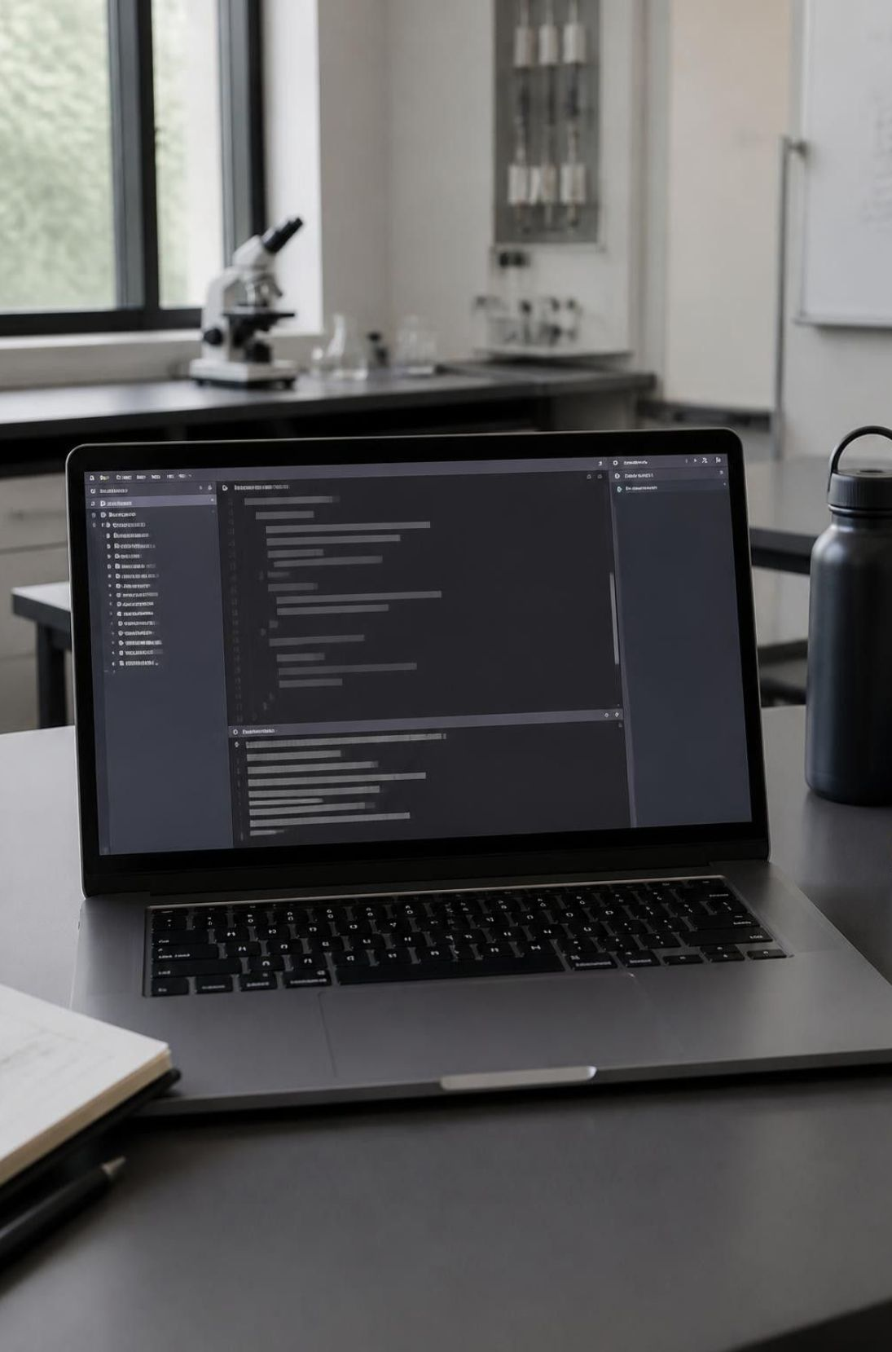
РЕЗУЛЬТАТЫ ПРОЕКТА
Что строим
Практический результат работы студенческого коллектива.
01
02
Гибридный пайплайн
Открытый исходный код
Простое локально, сложное в облаке.
Модульная архитектура.
03
04
Zero-Cost деплой
База для экспериментов
Бесплатные тарифы Render.com и Vercel.
Оценка качества и прототипы.
Открытый код для студентов
Notes:
Наш проект — это практический прототип. Мы построили гибридную архитектуру, проверили работу на бесплатных тарифах и открываем исходный код как основу для дальнейших студенческих разработок.

Slide 10
Спасибо за внимание
Notes:
Благодарим за внимание! Будем рады ответить на вопросы комиссии и аудитории по архитектуре и реализации голосового ассистента.

